Slide 1



Armazenamento

Slide 2
O que você vai aprender hoje?
Conceitos
Hands On - Criando Bucket Simples
Versionamento de objetos
Hands On - Versionando Buckets
Hands On - Deletando Objetos
Segurança
Políticas de segurança
Hands On - Poílicas de Segurança
Hands On - Web Hosting
Access Logs
Hands On - Access Logs
Classes de Storage
Life Cycle
Hands On - Life Cycle

Slide 3

AWS
Identity and Access Management
AWS Simple Storage Service (S3)

Slide 4
Simple Storage Service (Amazon S3)
O Amazon Simple Storage Service (Amazon S3) é um serviço de armazenamento de objetos que oferece escalabilidade, disponibilidade, segurança e performance.
É um serviço GLOBAL
Casos de Uso: data lakes, sites, aplicações móveis, backup e restauração, arquivamento, aplicações corporativas, dispositivos IoT e análises de big data.
O Amazon S3 fornece recursos de gerenciamento para que você possa otimizar, organizar e configurar o acesso aos seus dados para atender aos seus requisitos específicos de negócios, organizacionais e de compatibilidade.
Notes:
Documentação: https://docs.aws.amazon.com/pt_br/AmazonS3/latest/userguide/Welcome.html
O AWS S3 é um serviço distribuído globalmente dentro da sua conta da AWS, com uma organização em buckets regionais. Isso quer dizer que, diferente das EC2, VPC, e RDS, ao acessar o S3 pelo console da AWS, teremos uma visão global do nosso ambiente, ao invés de uma visão de uma única região.
O Amazon Simple Storage Service (Amazon S3) é um serviço de armazenamento de objetos que oferece escalabilidade líder do setor, disponibilidade de dados, segurança e performance. Clientes de todos os tamanhos e setores podem usar o Amazon S3 para armazenar e proteger qualquer volume de dados para uma variedade de casos de uso, como data lakes, sites, aplicações móveis, backup e restauração, arquivamento, aplicações corporativas, dispositivos IoT e análises de big data. O Amazon S3 fornece recursos de gerenciamento para que você possa otimizar, organizar e configurar o acesso aos seus dados para atender aos seus requisitos específicos de negócios, organizacionais e de compatibilidade.

Slide 5

Buckets
Um bucket é um contêiner para objetos armazenados no Amazon S3.
Você pode armazenar qualquer número de objetos em um bucket e pode ter até 100 buckets na sua conta.
Cada objeto está contido em um bucket.
Amazon S3 é um serviço global, porem o bucket é um recurso regional.
Tamanho máximo de um bucket é 5TB
Por exemplo, se o objeto chamado photos/puppy.jpg estiver armazenado no bucket DOC-EXAMPLE-BUCKET da região oeste dos EUA (Oregon), ele poderá ser endereçado usando o URL https://DOC-EXAMPLE-BUCKET.s3.us-west-2.amazonaws.com/photos/puppy.jpg.

Slide 6
Regras de nomeação de bucket
Os nomes dos buckets devem ter entre 3 (mínimo)e 63 (máximo) caracteres.
Os nomes dos buckets podem consistir apenas em letras minúsculas, números, pontos (.) e hífens (-).
Os nomes dos buckets devem começar e terminar com uma letra ou um número.
Os nomes de bucket não devem ser formatados como um endereço IP (por exemplo, 192.168.5.4).
Para obter a melhor compatibilidade, recomendamos evitar o uso de pontos (.) em nomes de buckets, exceto em buckets usados apenas para hospedagem de sites estáticos
Notes:
Documentação: https://docs.aws.amazon.com/pt_br/AmazonS3/latest/userguide/Welcome.html
Regras de nomeação de bucket
PDFRSS
As seguintes regras se aplicam aos buckets de nomeação no Amazon S3:
Os nomes dos buckets devem ter entre 3 (mínimo)e 63 (máximo) caracteres.
Os nomes dos buckets podem consistir apenas em letras minúsculas, números, pontos (.) e hífens (-).
Os nomes dos buckets devem começar e terminar com uma letra ou um número.
O nome do bucket não deve conter pontos adjacentes.
Os nomes de bucket não devem ser formatados como um endereço IP (por exemplo, 192.168.5.4).
O nome do bucket não deve iniciar com o prefixo xn--.
Os nomes de bucket não podem terminar com o sufixo -s3alias. Esse sufixo se reserva a nomes de alias de ponto de acesso. Para obter mais informações, consulte Usar um alias em estilo de bucket para seu ponto de acesso de bucket do S3.
Os nomes de bucket devem ser exclusivos em todas as Contas da AWS e em todas as Regiões da AWS dentro de uma partição. Uma partição é um agrupamento de regiões. Atualmente, a AWS tem três partições: aws (regiões padrão), aws-cn (regiões da China) e aws-us-gov (AWS GovCloud (US)).
Um nome de bucket não pode ser usado por outra Conta da AWS na mesma partição enquanto o bucket não for excluído.
Os buckets usados com o Amazon S3 Transfer Acceleration não podem ter pontos (.) em seus nomes. Para obter mais informações sobre o Transfer Acceleration, consulte Configurar transferências de arquivos rápidas e seguras usando o Amazon S3 Transfer Acceleration.
Para obter a melhor compatibilidade, recomendamos evitar o uso de pontos (.) em nomes de buckets, exceto em buckets usados apenas para hospedagem de sites estáticos. Se você incluir pontos no nome de um bucket, não poderá usar o endereçamento em estilo de host virtual por HTTPS, a menos que execute sua própria validação de certificado. Isso ocorre porque os certificados de segurança usados para hospedagem virtual de buckets não funcionam para buckets com pontos nos nomes.
Essa limitação não afeta os buckets usados para hospedagem de sites estáticos, pois essa hospedagem só está disponível via HTTP. Para obter mais informações sobre o endereçamento no estilo de hospedagem virtual, consulte Hospedagem virtual de buckets. Para obter mais informações sobre hospedagem de sites estáticos, consulte Hospedagem de um site estático usando o Amazon S3.
nota
Antes de 1º de março de 2018, os buckets criados na região Leste dos EUA (Norte da Virgínia) podiam ter nomes com até 255 caracteres e incluíam letras maiúsculas e sublinhados. A partir de 1º de março de 2018, os novos buckets na região Leste dos EUA (Norte da Virgínia) devem estar em conformidade com as mesmas regras aplicadas em todas as outras regiões.
Para obter informações sobre nomes de chave de objeto, consulte Criar nomes de chave de objeto.

Slide 7
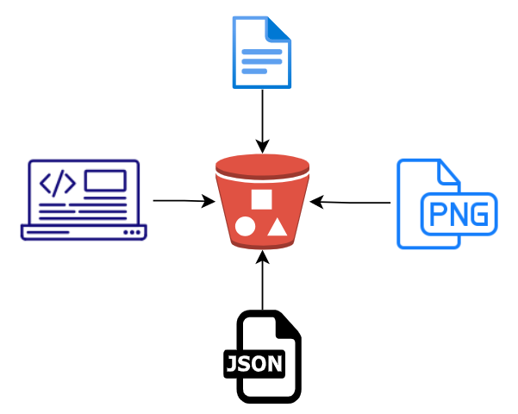
Objetos
Os objetos são as entidades fundamentais armazenadas no Amazon S3.
Os objetos consistem em metadados e dados de objeto.
Um objeto é identificado exclusivamente em um bucket por uma chave (nome) e um ID da versão (se o Versionamento do S3 estiver habilitado no bucket).
Objetos acima de 5GB, para serem enviados (PUT) devem utilizar Multipart Upload.
Notes:
Os metadados são um conjunto de pares de nome e valor que descrevem o objeto. Esses pares incluem alguns metadados padrão, como a data da última modificação, e metadados HTTP padrão, como o Content-Type. Você também pode especificar
metadados personalizados no momento em que o objeto é armazenado.

Slide 8
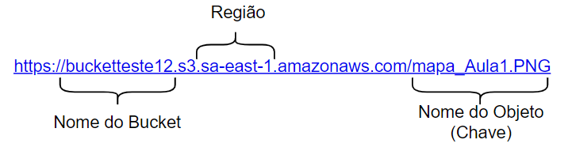
Chaves
Identificador exclusivo de m objeto em um Bucket
Cada objeto em um bucket tem exatamente uma chave
Object URL
regiões
Você pode escolher em qual região um Bucket será criado.
A escolha pode ser utilizada para otimizar a latência, minimizar os custos ou atender a requisitos regulatórios. (Exemplo Bacen)
Os objetos de uma região NUNCA saem dela.
Notes:
Documentação: https://docs.aws.amazon.com/pt_br/AmazonS3/latest/userguide/Welcome.html
Chaves
Uma chave de objeto (ou nome da chave) é um identificador exclusivo de um objeto em um bucket. Cada objeto em um bucket tem exatamente uma chave. A combinação de um bucket, chave de objeto e, opcionalmente, o ID de versão (se o Versionamento do S3 estiver habilitado para o bucket) identifica exclusivamente cada objeto. Portanto, é possível pensar no Amazon S3 como um mapa de dados básico entre "bucket + chave + versão" e o objeto em si.
Cada objeto no Amazon S3 pode ser endereçado exclusivamente por meio da combinação do endpoint de serviço da web, do nome de bucket, da chave e, opcionalmente, de uma versão. Por exemplo, no URL https://DOC-EXAMPLE-BUCKET.s3.us-west-2.amazonaws.com/photos/puppy.jpg, DOC-EXAMPLE-BUCKET é o nome do bucket e photos/puppy.jpg é a chave.
Para obter mais informações sobre chaves de objeto, consulte Criar nomes de chave de objeto.
Regiões
Você pode escolher a região da Região da AWS geográfica onde o Amazon S3 armazena os buckets criados. É possível escolher uma r[Região para otimizar a latência, minimizar os custos ou atender a requisitos regulatórios. Os objetos armazenados em uma Região da AWS nunca saem dela, a não ser que você os transfira ou os replique explicitamente para outra região. Por exemplo, os objetos armazenados na região da UE (Irlanda) nunca saem dela.
nota
Só é possível acessar o Amazon S3 e seus recursos em Regiões da AWS que estão habilitadas para sua conta. Para obter mais informações sobre como habilitar uma região para criar e gerenciar recursos da AWS, consulte Como gerenciar Regiões da AWS na Referência geral da AWS.
Para obter uma lista de regiões e endpoints do Amazon S3, consulte Regiões e endpoints na Referência geral da AWS.

Slide 9
Políticas
de
Buckets
Classes
de
Armazenamento
Identity
and
Access
Management
Recursos
S3
Versionamento
de
Objetos
Operações
API
Notes:
Versionamento do S3
Use o versionamento do S3 para manter diversas variantes de um objeto no mesmo bucket. Com o versionamento do S3, você pode preservar, recuperar e restaurar todas as versões de cada objeto armazenado em seus buckets. Você pode se recuperar facilmente de ações não intencionais do usuário e de falhas da aplicação.
Para mais informações, consulte Usando o versionamento em buckets do S3.
Política de bucket
Uma política de bucket é baseada em recursos do AWS Identity and Access Management (IAM) que você pode usar para conceder permissões de acesso ao bucket e aos objetos nele contidos. Só o proprietário do bucket pode associar uma política a um bucket. As permissões anexadas ao bucket se aplicam a todos os objetos do bucket que pertencem ao proprietário do bucket. As políticas de bucket são limitadas a 20 KB.
As políticas de bucket usam uma linguagem de políticas de acesso baseada em JSON que é padrão na AWS. Você pode usar políticas de bucket para adicionar ou negar permissões para os objetos em um bucket. As políticas de bucket permitem ou negam solicitações com base nos elementos da política, incluindo o solicitante, ações do S3, recursos e aspectos ou condições da solicitação (por exemplo, o endereço IP usado para fazer a solicitação). Por exemplo, você pode criar uma política de bucket que conceda permissões entre contas para carregar objetos em um bucket do S3 enquanto garante que o proprietário do bucket tenha controle total dos objetos carregados. Para obter mais informações, consulte Exemplos de políticas de bucket.
Na política de bucket, você pode usar caracteres curinga nos nomes de recursos da Amazon (ARNs) e outros valores para conceder permissões a um subconjunto de objetos. Por exemplo, você pode controlar o acesso a grupos de objetos que começam com um prefixo ou termine com uma determinada extensão, como .html.
Classes de armazenamento
O Amazon S3 oferece uma ampla variedade de classes de armazenamento para diferentes casos de uso. Por exemplo, você pode armazenar dados de produção essenciais à missão no S3 Standard para acesso frequente, economizar custos armazenando dados acessados com pouca frequência no S3 Standard-IA ou S3 One Zone-IA e arquivar dados com os menores custos no S3 Glacier Instant Retrieval, S3 Glacier Flexible Retrieval e no S3 Glacier Deep Archive.
Você pode armazenar dados com padrões de acesso alterados ou desconhecidos no S3 Intelligent-Tiering, o que otimiza os custos de armazenamento movendo automaticamente seus dados entre quatro camadas de acesso quando seus padrões de acesso mudam. Esses quatro níveis de acesso incluem dois níveis de acesso de baixa latência otimizados para acesso frequente e infrequente e dois níveis de acesso de arquivamento de inclusão projetados para acesso assíncrono para dados acessados raramente.
Para mais informações, consulte Uso de classes de armazenamento do Amazon S3. Para obter mais informações sobre o S3 Glacier Flexible Retrieval, consulte o Guia do desenvolvedor do Amazon S3 Glacier.
Gerenciamento de acesso
O Amazon S3 fornece recursos para auditoria e gerenciamento de acesso a seus buckets e objetos. Por padrão, os buckets do S3 e os objetos deles são privados. Você tem acesso somente aos recursos do S3 criados. Para conceder permissões de recursos detalhadas que suportam seu caso de uso específico ou para auditar as permissões de seus recursos do Amazon S3, você pode usar os seguintes recursos.
Bloqueio de acesso público do S3: bloqueie o acesso público a buckets e objetos do S3. Por padrão, as configurações de bloqueio de acesso público são ativadas no nível da conta e do bucket.
AWS Identity and Access Management (IAM): crie usuários do IAM para sua Conta da AWS para gerenciar o acesso aos recursos do Amazon S3. Por exemplo, você pode usar o IAM com o Amazon S3 para controlar o tipo de acesso de um usuário ou grupo de usuários a um bucket do S3 pertencentes à sua Conta da AWS.
Políticas de buckets: use a linguagem de política baseada em IAM para configurar permissões baseadas em recursos para os buckets do S3 e os objetos neles contidos.
Pontos de acesso do Amazon S3: configure endpoints nomeados com políticas de acesso dedicadas para gerenciar o acesso a dados em escala para conjuntos de dados compartilhados no Amazon S3.
Listas de controle de acesso (ACLs): conceda permissões de leitura e gravação para buckets e objetos individuais a usuários autorizados. Como regra geral, recomendamos o uso de políticas baseadas em recursos do S3 (políticas de bucket e políticas de ponto de acesso) ou políticas do IAM para controle de acesso, em vez de ACLs. ACLs são mecanismos de controle de acesso que antecedem políticas baseadas em recursos e IAM. Para obter mais informações sobre quando você usaria ACLs, em vez de políticas baseadas em recursos ou políticas do IAM, consulte Diretrizes para políticas de acesso.
S3 Object Ownership: desabilite as ACLs e assuma a propriedade de cada objeto de seu bucket simplificando o gerenciamento de acesso para dados armazenados no Amazon S3. Como proprietário do bucket, você automaticamente tem a propriedade e o controle total sobre todos os objetos de seu bucket, e o controle de acesso a seus dados é baseado em políticas.
Analisador de acesso para S3: avalie e monitore suas políticas de acesso ao bucket do S3, garantindo que as políticas forneçam apenas o acesso pretendido aos seus recursos do S3.
API REST do Amazon S3
A arquitetura do Amazon S3 foi desenvolvida para ser neutra em termos de linguagem de programação, usando nossas interfaces compatíveis com a AWS para armazenar e recuperar objetos. Você pode acessar o S3 e a AWS de forma programada usando a API REST do Amazon S3. A API REST é uma interface HTTP para o Amazon S3. Usando a API REST, você usa solicitações HTTP padrão para criar, buscar e excluir buckets e objetos.
Você pode usar qualquer toolkit compatível com HTTP para usar a API REST. Você pode até usar um navegador para buscar objetos, desde que eles possam ser lidos anonimamente.
A API REST usa os cabeçalhos padrão e os códigos de status HTTP para que os navegadores e os toolkits padrão funcionem como esperado. Em algumas áreas, adicionamos funcionalidade ao HTTP (por exemplo, adicionamos cabeçalhos para oferecer suporte ao controle de acesso). Nesses casos, fizemos o melhor para adicionar nova funcionalidade de uma forma que correspondesse ao estilo de uso padrão do HTTP.
Se fizer chamadas diretas da API REST na aplicação, você deverá escrever o código para calcular a assinatura e adicioná-la à solicitação. Para obter mais informações sobre como fazer solicitações ao Amazon S3, consulte Fazer solicitações.

Slide 10
AWS
Identity and Access Management
HANDSON (10’)
Criando Primeiro Bucket

Slide 11
AWS
Identity and Access Management
Versionamento de Objetos

Slide 12
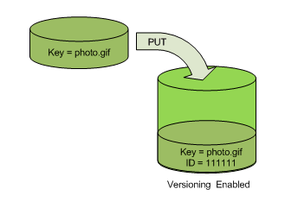
Versionamento de Objetos
Versionamento no Amazon S3 é um meio de manter diversas variantes de um objeto no mesmo bucket.
Você pode usar o recurso S3 Versioning para preservar, recuperar e restaurar todas as versões de cada objeto armazenado em seus buckets.
Buckets com versionamento habilitado podem ajudar a recuperar objetos de uma exclusão ou substituição acidental.
se você excluir um objeto, o Amazon S3 inserirá um marcador de exclusão em vez de remover o objeto permanentemente.
A figura ao lado mostra que o Amazon S3 adiciona um ID de versão exclusivo a um objeto quando ele é adicionado a um bucket com versionamento habilitado.
Notes:
Versionamento do S3
Use o versionamento do S3 para manter diversas variantes de um objeto no mesmo bucket. Com o versionamento do S3, você pode preservar, recuperar e restaurar todas as versões de cada objeto armazenado em seus buckets. Você pode se recuperar facilmente de ações não intencionais do usuário e de falhas da aplicação.
Usando o versionamento em buckets do S3
PDFRSS
Versionamento no Amazon S3 é um meio de manter diversas variantes de um objeto no mesmo bucket. Você pode usar o recurso S3 Versioning para preservar, recuperar e restaurar todas as versões de cada objeto armazenado em seus buckets. Com o versionamento, você pode se recuperar mais facilmente de ações não intencionais do usuário e de falhas da aplicação. Depois de habilitar o versionamento para um bucket, se o Amazon S3 receber várias solicitações de gravação do mesmo objeto simultaneamente, ele armazenará todos esses objetos.
Buckets com versionamento habilitado podem ajudar a recuperar objetos de uma exclusão ou substituição acidental. Por exemplo, se você excluir um objeto, o Amazon S3 inserirá um marcador de exclusão em vez de remover o objeto permanentemente. O marcador de exclusão se torna a versão atual do objeto. Se você substituir um objeto, isso criará uma nova versão do objeto no bucket. Você sempre pode restaurar a versão anterior. Para obter mais informações, consulte Excluir versões de objetos de um bucket com versionamento habilitado.
Por padrão, o Versionamento do S3 está desativado em buckets e você deve ativá-lo explicitamente. Para obter mais informações, consulte Habilitar o versionamento em buckets.

Slide 13
Versionamento de Objetos (Bucket)
Os buckets podem estar em um dos três estados:
Não versionado (o padrão)
Habilitado para versão
Com versionamento suspenso
Você habilita e suspende o versionamento no nível do bucket.
Depois que um bucket é habilitado para versionamento, ele nunca pode voltar a um estado sem versionamento. Mas você pode suspender o versionamento nesse bucket
O estado de versionamento aplica-se a todos (nunca alguns) os objetos nesse bucket
Notes:
Buckets não versionados, habilitados para versão e suspensos de versão
Os buckets podem estar em um dos três estados:
Não versionado (o padrão)
Habilitado para versão
Com versionamento suspenso
Você habilita e suspende o versionamento no nível do bucket. Depois que um bucket é habilitado para versionamento, ele nunca pode voltar a um estado sem versionamento. Mas você pode suspender o versionamento nesse bucket.
O estado de versionamento aplica-se a todos (nunca alguns) os objetos nesse bucket. Quando você habilita o versionamento em um bucket, todos os novos objetos são versionados e recebem um ID de versão exclusivo. Os objetos que já existiam no bucket no momento em que o versionamento foi ativado serão sempre versionados e receberão um ID de versão exclusivo quando forem modificados por solicitações futuras. Observe o seguinte:
Os objetos que são armazenados em seu bucket antes da habilitação do versionamento têm um ID de versão null. Quando você habilita o versionamento, os objetos existentes em seu bucket não são alterados. O que muda é como o Amazon S3 trata os objetos em solicitações futuras. Para obter mais informações, consulte Trabalhar com objetos em um bucket com versionamento habilitado.
O proprietário do bucket (ou qualquer usuário com as devidas permissões) pode suspender o versionamento para interromper o acúmulo de versões de objetos. Quando você suspende o versionamento, os objetos existentes em seu bucket não são alterados. O que muda é como o Amazon S3 trata os objetos em solicitações futuras. Para obter mais informações, consulte Trabalhar com objetos em um bucket com versionamento suspenso.

Slide 14
AWS
Identity and Access Management
HANDSON (10’)
Versionando Bucket

Slide 15
AWS
Identity and Access Management
HANDSON (10’)
Deletando Objeto

Slide 16
AWS
Identity and Access Management
Políticas
Notes:
Documentação: https://docs.aws.amazon.com/pt_br/AmazonS3/latest/userguide/UsingEncryption.html
Proteção de dados usando criptografia
PDFRSS
Proteção de dados protege os dados em trânsito (à medida que são transferidos para e do Amazon S3) e em repouso (enquanto estão armazenados em discos em datacenters do Amazon S3). É possível proteger dados em trânsito usando SSL/TLS (Secure Socket Layer/Transport Layer Security) ou criptografia no lado do cliente. Você tem as seguintes opções de proteção de dados em repouso no Amazon S3:
Criptografia no lado do servidor: peça que o Amazon S3 criptografe o objeto antes de salvá-lo em discos em seus datacenters e descriptografe-o ao fazer download dos objetos.
Para configurar a criptografia do lado do servidor, consulte Especificando criptografia no lado do servidor com o AWS KMS (SSE-KMS) ou Especificação de criptografia do Amazon S3.
Criptografia no lado do cliente: criptografe dados no lado do cliente e faça upload dos dados criptografados no Amazon S3. Nesse caso, você gerencia o processo de criptografia, as chaves de criptografia e as ferramentas relacionadas.
Para configurar a criptografia do lado do cliente, consulte Proteger dados usando a criptografia no lado do cliente.
Para obter mais informações sobre criptografia do lado do servidor e criptografia do lado do cliente, consulte os tópicos listados abaixo.

Slide 17
Criptografia
Protege os dados em trânsito (à medida que são transferidos para e do Amazon S3) e em repouso (enquanto estão armazenados em discos em datacenters do Amazon S3.
Você tem as seguintes opções de proteção de dados em repouso no Amazon S3:
Criptografia no lado do servidor: peça que o Amazon S3 criptografe o objeto antes de salvá-lo em discos em seus datacenters e descriptografe-o ao fazer download dos objetos. Criptografia SSE-C, Criptografia SSE-KMS e Criptografia SSE-S3
Criptografia no lado do cliente: criptografe dados no lado do cliente e faça upload dos dados criptografados no Amazon S3. Nesse caso, você gerencia o processo de criptografia, as chaves de criptografia e as ferramentas relacionadas.
Notes:
Buckets não versionados, habilitados para versão e suspensos de versão
Os buckets podem estar em um dos três estados:
Não versionado (o padrão)
Habilitado para versão
Com versionamento suspenso
Você habilita e suspende o versionamento no nível do bucket. Depois que um bucket é habilitado para versionamento, ele nunca pode voltar a um estado sem versionamento. Mas você pode suspender o versionamento nesse bucket.
O estado de versionamento aplica-se a todos (nunca alguns) os objetos nesse bucket. Quando você habilita o versionamento em um bucket, todos os novos objetos são versionados e recebem um ID de versão exclusivo. Os objetos que já existiam no bucket no momento em que o versionamento foi ativado serão sempre versionados e receberão um ID de versão exclusivo quando forem modificados por solicitações futuras. Observe o seguinte:
Os objetos que são armazenados em seu bucket antes da habilitação do versionamento têm um ID de versão null. Quando você habilita o versionamento, os objetos existentes em seu bucket não são alterados. O que muda é como o Amazon S3 trata os objetos em solicitações futuras. Para obter mais informações, consulte Trabalhar com objetos em um bucket com versionamento habilitado.
O proprietário do bucket (ou qualquer usuário com as devidas permissões) pode suspender o versionamento para interromper o acúmulo de versões de objetos. Quando você suspende o versionamento, os objetos existentes em seu bucket não são alterados. O que muda é como o Amazon S3 trata os objetos em solicitações futuras. Para obter mais informações, consulte Trabalhar com objetos em um bucket com versionamento suspenso.
Como usar criptografia do lado do servidor com chaves de criptografia gerenciadas pelo Amazon S3 (SSE-S3)
PDFRSS
A criptografia no lado do servidor protege dados em repouso. O Amazon S3 criptografa cada objeto com uma chave exclusiva. Como uma proteção adicional, ela criptografa a si mesma utilizando uma chave que alterna regularmente. A criptografia no lado do servidor do Amazon S3 usa uma das cifras de bloco mais fortes disponíveis para criptografar seus dados, o padrão de criptografia avançada de 256 bits (AES-256).
Não existem encargos adicionais pelo uso da criptografia no lado do servidor com chaves gerenciadas pelo Amazon S3 (SSE-S3). Mas, as solicitações de configuração do recurso de criptografia padrão geram os encargos de solicitação padrão do Amazon S3. Para obter mais informações sobre definição de preços, consulte Definição de preços do Amazon S3.
Se você precisar de criptografia no lado do servidor para todos os objetos armazenados em um bucket, use uma política de bucket. Por exemplo, a política de bucket a seguir negará permissões para fazer upload de um objeto, a menos que a solicitação não inclua o cabeçalho x-amz-server-side-encryption a fim de solicitar criptografia no lado do servidor:
Como usar criptografia do lado do servidor com chaves fornecidas pelo cliente (SSE-C)
PDFRSS
A criptografia de servidor envolve a proteção de dados em repouso. A criptografia no lado do servidor criptografa somente os dados de objeto, não os metadados de objeto. Ao usar criptografia do lado do servidor com chaves fornecidas pelo cliente (SSE-C), você pode armazenar suas próprias chaves de criptografia. Com a chave de criptografia que você fornece como parte de sua solicitação, o Amazon S3 gerencia a criptografia de dados ao gravar em discos, e a descriptografia dos dados quando você acessa seus objetos. Portanto, você não precisa manter um código para executar a criptografia e a descriptografia de dados. A única coisa que você precisa fazer é gerenciar as chaves de criptografia fornecidas.
Quando você faz upload de um objeto, o Amazon S3 usa a chave de criptografia fornecida para aplicar a criptografia AES-256 aos seus dados. Depois, o Amazon S3 remove a chave de criptografia da memória. Quando você recupera um objeto, deve fornecer a mesma chave de criptografia como parte de sua solicitação. O Amazon S3 primeiro verifica se a chave de criptografia fornecida é correspondente, depois decifra o objeto antes de retornar os dados de objeto.
Não há cobranças adicionais pelo uso de SSE-C. No entanto, as solicitações para configurar e usar SSE-C incorrem em cobranças padrão de solicitação do Amazon S3. Para obter mais informações sobre preços, consulte Preços do Amazon S3.
Como usar criptografia do lado do servidor com o AWS Key Management Service (SSE-KMS)
PDFRSS
A criptografia no lado do servidor é a criptografia dos dados em seu destino pelo aplicativo ou serviço que os recebe. O AWS Key Management Service (AWS KMS) é um serviço que combina hardware e software seguros e altamente disponíveis para fornecer um sistema de gerenciamento de chaves dimensionado para a nuvem. O Amazon S3 usa AWS KMS keys para criptografar seus objetos do Amazon S3. O AWS KMS criptografa apenas os dados do objeto. A soma de verificação e o algoritmo especificado são armazenados como parte dos metadados do objeto. Se a criptografia no lado do servidor for solicitada para o objeto, a soma de verificação será armazenada em formato criptografado.
Se você usar chaves do KMS, poderá usar o AWS KMS por meio do AWS Management Console ou de APIs do AWS KMS para fazer o seguinte:
Criar chaves do KMS centralmente
Definir políticas que controlam como as chaves do KMS podem ser usadas
Auditar seu uso para provar que elas estão sendo usadas corretamente
Os controles de segurança do AWS KMS podem ajudá-lo a satisfazer os requisitos de conformidade relacionados à criptografia. Você pode usar essas chaves do KMS para proteger seus dados em buckets do Amazon S3. Ao usar a criptografia SSE-KMS com um bucket do S3, as AWS KMS keys devem estar na mesma região que o bucket.
Não há custos adicionais por usar o AWS KMS keys. Para obter mais informações, consulte Conceitos de AWS KMS key no Guia do desenvolvedor do AWS Key Management Service e Preços do AWS KMS.

Slide 18
Segurança
Por padrão, todos os recursos do Amazon S3, como buckets, objetos e sub-recursos relacionados (por exemplo, configuração de lifecycle e de website), são privados. Somente o proprietário do recurso, a Conta da AWS que o criou, pode acessar o recurso. O proprietário do recurso pode conceder permissões de acesso a outros criando uma política de acesso.
O Amazon S3 oferece opções de políticas de acesso do tipo:
Políticas de bucket
Políticas de usuário
Notes:
Identity and Access Management no Amazon S3
PDFRSS
Por padrão, todos os recursos do Amazon S3, como buckets, objetos e sub-recursos relacionados (por exemplo, configuração de lifecycle e de website), são privados. Somente o proprietário do recurso, a Conta da AWS que o criou, pode acessar o recurso. O proprietário do recurso pode conceder permissões de acesso a outros criando uma política de acesso.
O Amazon S3 oferece opções de política de acesso classificadas amplamente como políticas com base em recursos e políticas de usuário. As políticas de acesso que você anexa aos recursos (buckets e objetos) são chamadas de políticas com base em recursos. Por exemplo, as políticas de bucket e as políticas de ponto de acesso são políticas baseadas em recursos. Você também pode anexar políticas de acesso a usuários em sua conta. Elas são chamadas de políticas de usuário. Você pode optar por usar políticas com base em recursos, políticas de usuário ou qualquer combinação delas para gerenciar permissões para seus recursos do Amazon S3. Também é possível usar as listas de controle de acesso (ACLs) para conceder permissões básicas de leitura/gravação a outras contas da Contas da AWS.
Por padrão, quando outra Conta da AWS carrega um objeto no bucket do S3, essa conta (que gravou o objeto) é a proprietária do objeto, tem acesso a ele e pode conceder acesso a outros usuários por meio de ACLs. É possível usar Object Ownership para alterar esse comportamento padrão para que as ACLs sejam desabilitadas e você, como proprietário do bucket, automaticamente seja proprietário de todos os objetos de seu bucket. Como resultado, o controle de acesso para seus dados é baseado em políticas, como políticas do IAM, políticas de bucket do S3, políticas de endpoint da Virtual Private Cloud (VPC) e políticas de controle de serviço (SCPs) do AWS Organizations.
A maioria dos casos de uso modernos no Amazon S3 não requer mais o uso de ACLs, e recomendamos desabilitar as ACLs, exceto em circunstâncias incomuns em que seja necessário controlar o acesso para cada objeto individualmente. Com Object Ownership, é possível desabilitar ACLs e confiar em políticas para controle de acesso. Ao desabilitar ACLs, você pode facilmente manter um bucket com objetos carregados por diferentes Contas da AWS. Como proprietário do bucket, você possui todos os objetos do bucket e pode gerenciar o acesso a eles usando políticas. Para obter mais informações, consulte Controlar a propriedade de objetos e desabilitar ACLs para seu bucket.
Para obter mais informações sobre como gerenciar o acesso aos seus objetos e buckets do Amazon S3, consulte os tópicos abaixo.
Tópicos
Visão geral do gerenciamento de acesso
Diretrizes para políticas de acesso
Como o Amazon S3 autoriza uma solicitação
Políticas de bucket e políticas de usuário
Políticas gerenciadas da AWS para o Amazon S3
Gerenciar o acesso com ACLs
Usar o compartilhamento de recursos de origem cruzada (CORS)
Bloquear o acesso público ao armazenamento do Amazon S3
Revisar o acesso de bucket usando o Access Analyzer for S3
Verificar a propriedade do bucket com a condição de proprietário do bucket

Slide 19
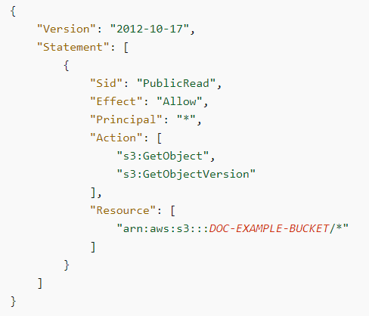
Políticas de Bucket
Você pode criar e configurar políticas de bucket para conceder permissão aos seus recursos do Amazon S3.
Uma política de bucket é baseada em recursos que você pode usar para conceder permissões de acesso ao bucket e aos objetos contidos nele.
Só o proprietário do bucket pode associar uma política a um bucket.
As permissões anexadas ao bucket se aplicam a todos os objetos do bucket que pertencem ao proprietário do bucket.
Essas permissões não se aplicam a objetos de propriedade de outras Contas da AWS.
Importante
As políticas de bucket são limitadas a 20 KB.
Notes:
Uso de políticas de bucket
PDFRSS
Você pode criar e configurar políticas de bucket para conceder permissão aos seus recursos do Amazon S3.
Uma política de bucket é baseada em recursos que você pode usar para conceder permissões de acesso ao bucket e aos objetos contidos nele. Só o proprietário do bucket pode associar uma política a um bucket. As permissões anexadas ao bucket se aplicam a todos os objetos do bucket que pertencem ao proprietário do bucket. Essas permissões não se aplicam a objetos de propriedade de outras Contas da AWS.
Por padrão, quando outra Conta da AWS carrega um objeto no bucket do S3, essa conta (que gravou o objeto) é a proprietária do objeto, tem acesso a ele e pode conceder acesso a outros usuários por meio de listas de controle de acesso (ACLs). É possível usar Object Ownership para alterar esse comportamento padrão para que as ACLs sejam desabilitadas e você, como proprietário do bucket, automaticamente seja proprietário de todos os objetos de seu bucket. Como resultado, o controle de acesso para seus dados é baseado em políticas, como políticas do IAM, políticas de bucket do S3, políticas de endpoint da Virtual Private Cloud (VPC) e políticas de controle de serviço (SCPs) do AWS Organizations. Para obter mais informações, consulte Controlar a propriedade de objetos e desabilitar ACLs para seu bucket.
As políticas de bucket usam uma linguagem de política de acesso baseada em JSON. Você pode usar políticas de bucket para adicionar ou negar permissões para os objetos em um bucket. As políticas de bucket permitem ou negam solicitações com base nos elementos da política, incluindo o solicitante, ações do S3, recursos e aspectos ou condições da solicitação (por exemplo, o endereço IP usado para fazer a solicitação). Por exemplo, você pode criar uma política de bucket que conceda permissões entre contas para carregar objetos em um bucket do S3 enquanto garante que o proprietário do bucket tenha controle total dos objetos carregados. Para obter mais informações, consulte Exemplos de políticas de bucket.
Na política de bucket, você pode usar caracteres curinga nos nomes de recursos da Amazon (ARNs) e outros valores para conceder permissões a um subconjunto de objetos. Por exemplo, você pode controlar o acesso a grupos de objetos que começam com um prefixo ou termine com uma determinada extensão, como .html.
Os tópicos nesta seção fornecem exemplos e mostram como adicionar uma política de bucket no console do S3. Para obter informações sobre as políticas de usuário do IAM, consulte Uso de políticas de usuário do IAM. Para obter informações sobre a linguagem da política de bucket, consulte Políticas e permissões no Amazon S3
Importante
As políticas de bucket são limitadas a 20 KB.

Slide 20
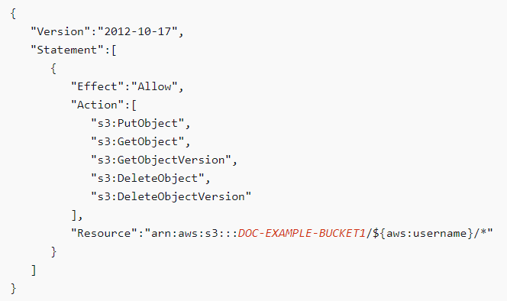
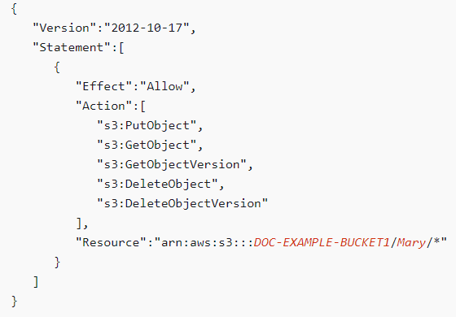
Políticas de Usuário
Você pode criar e configurar políticas de usuário do IAM para controlar o acesso do usuário ao Amazon S3. As políticas de usuário usam linguagem de política de acesso baseada em JSON.
Notes:
Documentação: https://docs.aws.amazon.com/pt_br/AmazonS3/latest/userguide/example-policies-s3.html
Uso de políticas de usuário do IAM
PDFRSS
Você pode criar e configurar políticas de usuário do IAM para controlar o acesso do usuário ao Amazon S3. As políticas de usuário usam linguagem de política de acesso baseada em JSON.
Esta seção mostra diversas políticas de usuário do IAM para controle de acesso de usuário ao Amazon S3. Por exemplo, políticas de bucket, consulte Uso de políticas de bucket. Para obter informações sobre a linguagem de políticas de acesso, consulte Políticas e permissões no Amazon S3.
Tópicos
Controlar o acesso a um bucket com políticas de usuário
Exemplos de política de usuário

Slide 21
AWS
Identity and Access Management
HANDSON (10’)
Politicas de Segurança

Slide 22
AWS
Identity and Access Management
HANDSON (15’)
Web Hosting

Slide 23
AWS
Identity and Access Management
HANDSON (15’)
Acess Logs

Slide 24
AWS
Identity and Access Management
Classe de Storage

Slide 25
Conceito
Cada objeto no Amazon S3 tem uma classe de armazenamento associada a ele. Por exemplo, se você lista os objetos em um bucket do S3, o console mostra a classe de armazenamento de todos os objetos na lista.
O Amazon S3 oferece uma variedade de classes de armazenamento para os objetos que você armazena.
Escolha uma classe de acordo com seu cenário de caso de uso e dos requisitos de acesso de performance.
Notes:
Documentação: https://docs.aws.amazon.com/pt_br/AmazonS3/latest/userguide/storage-class-intro.html
Uso de classes de armazenamento do Amazon S3
PDFRSS
Cada objeto no Amazon S3 tem uma classe de armazenamento associada a ele. Por exemplo, se você lista os objetos em um bucket do S3, o console mostra a classe de armazenamento de todos os objetos na lista. O Amazon S3 oferece uma variedade de classes de armazenamento para os objetos que você armazena. Escolha uma classe de acordo com seu cenário de caso de uso e dos requisitos de acesso de performance. Todas essas classes de armazenamento oferecem alta durabilidade.

Slide 26
Classes de Storage
Classes de armazenamento de objetos acessados com frequência
S3 Standard:
Classes de armazenamento de objetos acessados com pouca frequência
S3 Standard – IA e S3 One Zone – IA
Classe de armazenamento para otimizar automaticamente dados com padrões de acesso alterados ou desconhecidos
S3 Intelligent-Tiering
Classes de armazenamento para arquivamento de objetos
S3 Glacier Instant Retrieval:
S3 Glacier Flexible Retrieval
S3 Glacier Deep Archive
Notes:
Classes de armazenamento de objetos acessados com frequência
Para casos de uso nos quais a performance é importante (aqueles que exigem tempo de acesso de milissegundos) e dados acessados com frequência, o Amazon S3 fornece as seguintes classes de armazenamento:
S3 Standard: a classe de armazenamento padrão. Se você não especificar a classe de armazenamento ao fazer upload de um objeto, o Amazon S3 atribuirá a classe S3 Standard.
Redundância reduzida:a classe Armazenamento de redundância reduzida (RRS) foi criada para dados reproduzíveis não críticos que podem ser armazenados em níveis de redundância menores do que a classe S3 Standard.
Importante
Não recomendamos o uso dessa classe de armazenamento. A classe de armazenamento S3 Standard é mais econômica.
Para durabilidade, os objetos RRS têm uma perda anual média prevista de 0,01%. Se um objeto de RRS for perdido, quando forem feitas solicitações a ele, o Amazon S3 retornará um erro 405.
Classe de armazenamento para otimizar automaticamente dados com padrões de acesso alterados ou desconhecidos
O S3 Intelligent-Tiering é uma classe de armazenamento do Amazon S3 projetada para otimizar os custos de armazenamento ao mover automaticamente os dados para o nível de acesso mais econômico, sem impacto na performance ou sobrecarga operacional. É o único armazenamento na nuvem que oferece economia de custo automática ao mover dados em um nível granular de objeto entre níveis de acesso quando há alteração nos padrões de acesso. O S3 Intelligent-Tiering é a classe de armazenamento perfeita quando você quer otimizar os custos de armazenamento dos dados com padrões de acesso desconhecidos ou variáveis. Não há taxas de recuperação para o S3 Intelligent-Tiering.
Por uma pequena taxa mensal de automação e monitoramento de objetos, o S3 Intelligent-Tiering monitora os padrões de acesso e move automaticamente os objetos que não foram acessados para níveis de acesso de baixo custo. O S3 Intelligent-Tiering oferece economia automática de custos de armazenamento em dois níveis de acesso de baixa latência e alta taxa de transferência. Para dados que podem ser acessados de forma assíncrona, os clientes podem optar por ativar os recursos de arquivamento automático na classe de armazenamento do S3 Intelligent-Tiering. O S3 Intelligent-Tiering foi projetado para oferecer 99,9% de disponibilidade e 99,9999999% de durabilidade.
O S3 Intelligent-Tiering armazena objetos automaticamente em três níveis de acesso: Frequent Access (Acesso frequente), Infrequent Access(Acesso infrequente) e Archive Instant Access (Acesso instantâneo ao arquivo). Os objetos que foram carregados ou transferidos para o S3 Intelligent-Tiering são automaticamente armazenados no nível Acesso frequente. O S3 Intelligent-Tiering trabalha monitorando os padrões de acesso e, em seguida, move os objetos que não foram acessados durante 30 dias consecutivos para o nível Acesso infrequente. Com o S3 Intelligent-Tiering, todos os objetos que não foram acessados durante 90 dias consecutivos serão movidos automaticamente para o nível Archive Instant Access (Acesso instantâneo ao arquivo). Você pode configurar o S3 Intelligent-Tiering como sua classe de armazenamento padrão para dados recém-criados ou pode optar por ativar um ou ambos os níveis de acesso de arquivamento usando a API com PutBucketIntelligentTieringConfiguration, a CLI ou o console do Amazon S3. Depois que você ativa um ou ambos os níveis de acesso de arquivamento, o S3 Intelligent-Tiering move automaticamente os objetos que não foram acessados durante 90 dias consecutivos para o nível de Acesso de arquivamento e depois de 180 dias consecutivos sem acesso para o nível de Acesso de arquivamento profundo. Para obter mais informações sobre como usar o S3 Intelligent-Tiering, consulte Como usar o S3 Intelligent-Tiering
Para acessar objetos arquivados posteriormente, primeiro você precisa restaurá-los. Para obter mais informações, consulte Restaurar objetos dos níveis Archive Access e Deep Archive Access do S3 Intelligent-Tiering.
nota
Se o tamanho de um objeto for menor que 128 KB, ele não será monitorado nem qualificado para o nivelamento automático. Objetos menores são sempre armazenados no nível Acesso frequente. Para obter mais informações sobre o S3 Intelligent-Tiering, consulte Níveis de acesso do S3 Intelligent-Tiering
Classes de armazenamento de objetos acessados com pouca frequência
As classes de armazenamento S3 Standard – IA e S3 One Zone – IA foram desenvolvidas para dados duradouros e acessados com pouca frequência. (IA é a sigla em inglês para acesso pouco frequente.) Os objetos S3 Standard – IA e S3 One Zone – IA estão disponíveis para acesso de milissegundos (o mesmo que a classe de armazenamento S3 Standard). O Amazon S3 cobra uma taxa de recuperação para esses objetos, portanto, eles são mais adequados para dados acessados com pouca frequência. Para obter informações sobre a definição de preços, consulte Definição de preços do Amazon S3.
Por exemplo, é possível escolher as classes de armazenamento S3 Standard – IA e S3 One Zone – IA para fazer o seguinte:
Para armazenar backups.
Para dados mais antigos acessados com pouca frequência, mas que ainda exigem acesso de milissegundos. Por exemplo, ao fazer upload de dados, é possível escolher a classe de armazenamento S3 Standard e usar a configuração de ciclo de vida para solicitar que o Amazon S3 transfira os objetos para a classe S3 Standard – IA ou S3 One Zone – IA.
Para obter mais informações sobre gerenciamento de ciclo de vida, consulte Gerenciando seu ciclo de vida de armazenamento.
nota
As classes de armazenamento S3 Standard – IA e S3 One Zone – IA são adequadas para objetos maiores que 128 KB que você planeja armazenar por pelo menos 30 dias. Se um objeto for menor que 128 KB, o Amazon S3 cobrará por 128 KB. Se excluir um objeto antes do fim do período mínimo de duração do armazenamento de 30 dias, você será cobrado por 30 dias. Para obter informações sobre a definição de preços, consulte Definição de preços do Amazon S3.
As diferenças entre essas classes de armazenamento são:
S3 Standard – IA: o Amazon S3 armazena dados de objeto de maneira redundante em várias zonas de disponibilidade separadas geograficamente (de maneira semelhante à classe de armazenamento S3 Standard). Os objetos S3 Standard – IA são resistentes à perda de uma zona de disponibilidade. Essa classe de armazenamento oferece maior disponibilidade e resiliência que a classe S3 One Zone – IA.
S3 One Zone – IA: o Amazon S3 armazena dados de objeto em apenas uma zona de disponibilidade, e isso a torna menos cara que a classe S3 Standard – IA. No entanto, os dados não são resilientes à perda física da zona de disponibilidade resultante de desastres, como terremotos e inundações. A classe de armazenamento S3 One Zone – IA é tão durável quanto a classe Standard – IA, mas é menos disponível e resistente. Para uma comparação de durabilidade e disponibilidade das classes de armazenamento, consulte Comparar as classes de armazenamento do Amazon S3 no fim desta seção. Para obter informações sobre a definição de preços, consulte Definição de preços do Amazon S3.
Recomendamos o seguinte:
S3 Standard – IA: use para a cópia principal ou única de dados, que não pode ser recriada.
S3 One Zone-IA: use se você puder recriar os dados em caso de falha da zona de disponibilidade, e para réplicas de objeto ao configurar a replicação entre regiões (CRR) do S3.
Classes de armazenamento para arquivamento de objetos
As classes de armazenamento S3 Glacier Instant Retrieval, S3 Glacier Flexible Retrieval e S3 Glacier Deep Archive são projetadas para o arquivamento de dados de baixo custo. Essas classes de armazenamento oferecem a mesma durabilidade e resiliência que a classe de armazenamento S3 Standard e S3 Standard – IA. Para obter uma comparação entre a durabilidade e a disponibilidade da classe de armazenamento, consulte Comparar as classes de armazenamento do Amazon S3.
As diferenças entre essas classes de armazenamento são:
S3 Glacier Instant Retrieval: use para arquivar dados que raramente são acessados e exigem recuperação de milissegundos. Os dados armazenados na classe de armazenamento S3 Glacier Instant Retrieval oferecem economia de custos em comparação à classe de armazenamento S3 Standard – IA, com a mesma latência e performance de taxa de transferência que a classe de armazenamento S3 Standard – IA. Os custos de acesso a dados do S3 Glacier Instant Retrieval são mais altos que os do S3 Standard – IA. Para obter informações sobre a definição de preços, consulte Definição de preços do Amazon S3.
S3 Glacier Flexible Retrieval: use para arquivos nos quais partes dos dados podem precisar ser recuperadas em minutos. Os dados armazenados na classe de armazenamento S3 Glacier Flexible Retrieval têm um período mínimo de duração do armazenamento de 90 dias e podem ser acessados em apenas 1 a 5 minutos usando a recuperação acelerada. O tempo de recuperação é flexível e você pode solicitar recuperações em massa gratuitas em até 5 a 12 horas. Se você excluiu, substituiu ou fez a transição de um objeto para outra classe de armazenamento antes do período mínimo de 90 dias, será cobrado pelos 90 dias. Para obter informações sobre a definição de preços, consulte Definição de preços do Amazon S3.
S3 Glacier Deep Archive: use para arquivar dados que raramente precisam ser acessados. Os dados armazenados na classe de armazenamento S3 Glacier Deep Archive têm um período mínimo de duração do armazenamento de 180 dias e um tempo de recuperação padrão de 12 horas. Se você excluiu, substituiu ou fez a transição de um objeto para outra classe de armazenamento antes do período mínimo de 180 dias, será cobrado pelos 180 dias. Para obter informações sobre a definição de preços, consulte Definição de preços do Amazon S3.
S3 Glacier Deep Archive é a opção de armazenamento com o menor custo na AWS. Os custos de armazenamento do S3 Glacier Deep Archive são mais baratos que os da classe de armazenamento S3 Glacier Flexible Retrieval. É possível reduzir os custos de recuperação do S3 Glacier Deep Archive usando a recuperação em lote, o que retorna dados em até 48 horas.
Recuperar objetos arquivados
É possível definir a classe de armazenamento de um objeto como S3 Glacier Flexible Retrieval ou S3 Glacier Deep Archive da mesma maneira que você faz para outras classes de armazenamento, conforme descrito na seção Configurar a classe de armazenamento de um objeto. Porém, os objetos do S3 Glacier Flexible Retrieval e do S3 Glacier Deep Archive não estão disponíveis para acesso em tempo real. Primeiro, é necessário restaurar os objetos do S3 Glacier Flexible Retrieval e do S3 Glacier Deep Archive antes de acessá-los. (Os objetos do S3 Standard, RRS, S3 Standard – IA, S3 One Zone – IA, S3 Glacier Instant Retrieval e S3 Intelligent-Tiering estão disponíveis para acesso a qualquer momento.) Para obter mais informações sobre a recuperação de objetos em arquivamento, consulte Restaurar um objeto arquivado.
Importante
Quando você escolhe a classe de armazenamento S3 Glacier Flexible Retrieval ou S3 Glacier Deep Archive, os objetos permanecem no Amazon S3. Não será possível acessá-los diretamente por meio do serviço separado do Amazon S3 Glacier.
Para saber mais sobre o serviço Amazon S3 Glacier, consulte o Guia do desenvolvedor do Amazon S3 Glacier.

Slide 27
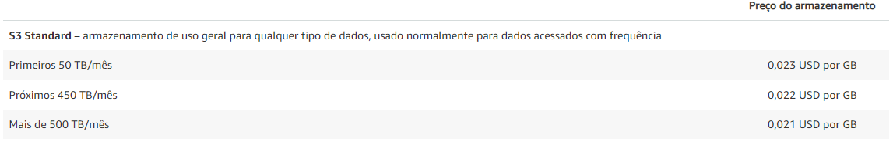
S3 Standard
Classe padrão do S3
Armazenamento em no mínimo 3 AZ
Alto nível de resiliência, disponibilidade e performance
Baixa latência e alto troughput
Projetado para 99,99999999% de resiliência de objetos em várias AZ (>= 3)
Disponibilidade de 99,99% (ano)
Recomendado para grande maioria dos casos, como sitês dinâmicos, aplicativos em Cloud, entre outros.
Notes:
Documentação: https://aws.amazon.com/pt/s3/pricing/

Slide 28
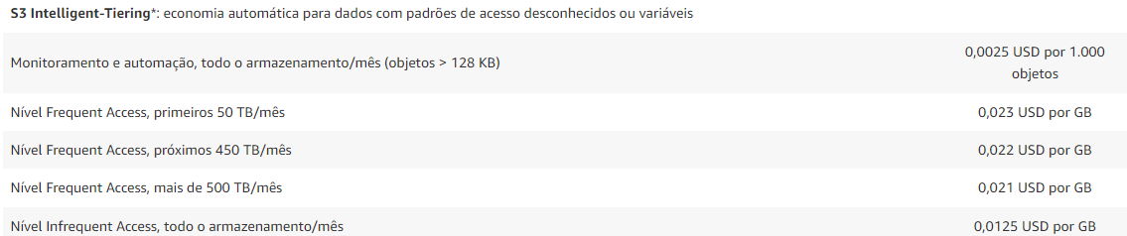
S3 Intelligent-Tiring
Classe de armazenamento projetada para otimização de custos, movendo automaticamente os dados (após 30 dias) para o nível de aceso mais econômico
Armazenamento em no mínimo 3 AZ
Mesma performance de baixa latência/alto throughput do S3 Standard
“Pequena” taxa mensal de monitoramento e divisão em níveis
Projetada para 99,999999999% de resiliência de objetos em várias AZ (>= 3)
Disponibilidade de 99,9% (ano).
Notes:
Documentação: https://aws.amazon.com/pt/s3/pricing/

Slide 29
S3 Standard IA
Classe de armazenamento projetada dados com Acesso Infrequente, entretanto que exigem acesso rápido quando necessários.
Armazenamento em no mínimo 3 AZ
Mesma performance de baixa latência/alto throughput do S3 Standard
Resiliência contra eventos que causam impactos em uma AZ
Resiliência de dados em caso de destruição em uma AZ
Disponibilidade de 99,9% (ano)
Cases de uso: soluções de backup
Notes:
Documentação: https://aws.amazon.com/pt/s3/pricing/

Slide 30
S3 One-Zone IA
Classe de armazenamento projetada dados com Acesso Infrequente, entretanto que exigem acesso rápido quando necessários.
Armazenam os dados em apenas uma única AZ
Mesma performance de baixa latência/alto throughput do S3 Standard
Projetada para fornecer 99,999999999% de resiliência de objetos em uma única AZ
Disponibilidade de 99,5% (ano)
Cases de uso: Backup Secundário
Notes:
Documentação: https://aws.amazon.com/pt/s3/pricing/

Slide 31
S3 Glacier
Classe de armazenamento segura, durável e de baixo custo, destinado ao armazenamento de dados por longos períodos
Projetada para fornecer 99,999999999% de resiliência de objetos em várias AZ
Resiliência de dados em caso de destruição de uma AZ inteira
Tempo de recuperação configuráveis que variam de minutos a horas:
Expresso: 1 a 5 minutos
Padrão: 3 a 5 horas
Em massa: 5 a 12 horas
Cases de uso: Armazenamento de arquivo “morto”
Notes:
Documentação: https://aws.amazon.com/pt/s3/pricing/

Slide 32
S3 Glacier
Classe de armazenamento segura, durável e de baixo custo, destinado ao armazenamento de dados por longos períodos
Projetada para fornecer 99,999999999% de resiliência de objetos em várias AZ
Resiliência de dados em caso de destruição de uma AZ inteira
Tempo de recuperação configuráveis que variam de minutos a horas:
Expresso: 1 a 5 minutos
Padrão: 3 a 5 horas
Em massa: 5 a 12 horas
Cases de uso: Armazenamento de arquivo “morto”
Notes:
Documentação: https://aws.amazon.com/pt/s3/pricing/

Slide 33
S3 Glacier Deep Archive
Classe de armazenamento mais barata do Amazon S3 e oferece suporte à retenção e preservação digitais de longo prazo
Projetada para fornecer 99,999999999% de resiliência de objetos em várias AZ
Contratos longos – de 7 a 10 anos
Tempo de recuperação de até 12 horas
Notes:
Documentação: https://aws.amazon.com/pt/s3/pricing/

Slide 34
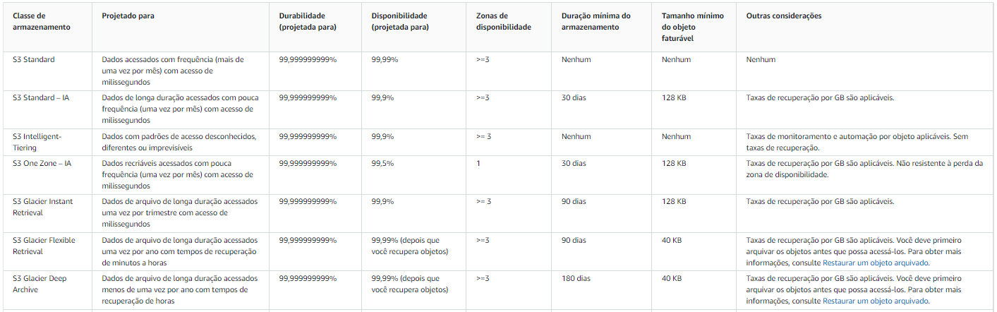
Comparando Classes
Notes:
Documentação: https://aws.amazon.com/pt/s3/pricing/
https://docs.aws.amazon.com/pt_br/AmazonS3/latest/userguide/storage-class-intro.html

Slide 35
AWS
Identity and Access Management
Ciclo de Vida

Slide 36
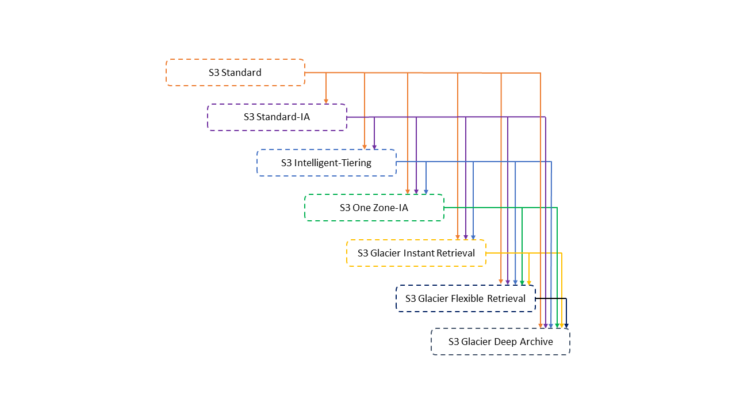
Ciclo de Vida
Amazon S3 Lifecycle é um conjunto de regras que define as ações aplicadas pelo Amazon S3 a um grupo de objetos
Em uma configuração do S3 Lifecycle, você pode definir regras para fazer a transição de objetos de uma classe de armazenamento para outra a fim de economizar custos de armazenamento.
Notes:
https://docs.aws.amazon.com/pt_br/AmazonS3/latest/userguide/lifecycle-transition-general-considerations.html
Gerenciando seu ciclo de vida de armazenamento
PDFRSS
Para gerenciar seus objetos de maneira que sejam armazenados de maneira econômica durante todo o ciclo de vida, configure o Amazon S3 Lifecycle. Uma configuração do Amazon S3 Lifecycle é um conjunto de regras que define as ações aplicadas pelo Amazon S3 a um grupo de objetos. Existem dois tipos de ações:
Ações de transição: estas ações definem quando os objetos fazem a transição para outra classe de armazenamento. Por exemplo, você pode optar por fazer a transição de objetos para a classe de armazenamento S3 Standard – IA 30 dias após a criação deles ou arquivar objetos para a classe de armazenamento do S3 Glacier Flexible Retrieval um ano após a sua criação. Para obter mais informações, consulte Uso de classes de armazenamento do Amazon S3.
Há custos associados a solicitações de transição do ciclo de vida. Para obter informações sobre a definição de preços, consulte Definição de preços do Amazon S3.
Ações de validade: estas ações definem quando os objetos perdem a validade. O Amazon S3 exclui os objetos expirados em seu nome.
Os custos de validade do ciclo de vida dependem da validade que você escolhe para os objetos. Para mais informações, consulte Expirando objetos.
Se houver algum atraso entre quando um objeto se tornar elegível para uma ação de ciclo de vida e quando o Amazon S3 transferir ou expirar seu objeto, as alterações de faturamento serão aplicadas assim que o objeto se tornar qualificado para a ação de ciclo de vida. Por exemplo, se um objeto estiver programado para perder a validade e o Amazon S3 não expirar imediatamente o objeto, você não será cobrado pelo armazenamento após o fim da validade. A única exceção a esse comportamento é se você tiver uma regra de ciclo de vida para a classe de armazenamento S3 Intelligent-Tiering. Nesse caso, as alterações no faturamento não acontecerão até que o objeto tenha feito a transição para o S3 Intelligent-Tiering.
Transições com suporte e limitações relacionadas
Em uma configuração do S3 Lifecycle, você pode definir regras para fazer a transição de objetos de uma classe de armazenamento para outra a fim de economizar custos de armazenamento. Quando você desconhece os padrões de acesso dos objetos ou os padrões de acesso mudam com o passar do tempo, é possível fazer a transição para os objetos para a classe de armazenamento S3 Intelligent-Tiering para economizar automaticamente. Para obter informações sobre classes de armazenamento, consulte Uso de classes de armazenamento do Amazon S3.
O Amazon S3 da suporte a um modelo de cachoeira para fazer a transição entre classes de armazenamento, conforme mostrado no diagrama a seguir.

Slide 37
AWS
Identity and Access Management
HANDSON (10’)
Life Cycle

Slide 38


OBRIGADO
/ in/raphael-martins-freitas-b4b53125/
Copyright © 2019 | Professor (a) Marcelo Ortiz / Raphael Martins Freitas
Todos os direitos reservados. Reprodução ou divulgação total ou parcial deste documento, é expressamente proibido sem consentimento formal, por escrito, do professor/autor.

Slide 39



